Slide 1
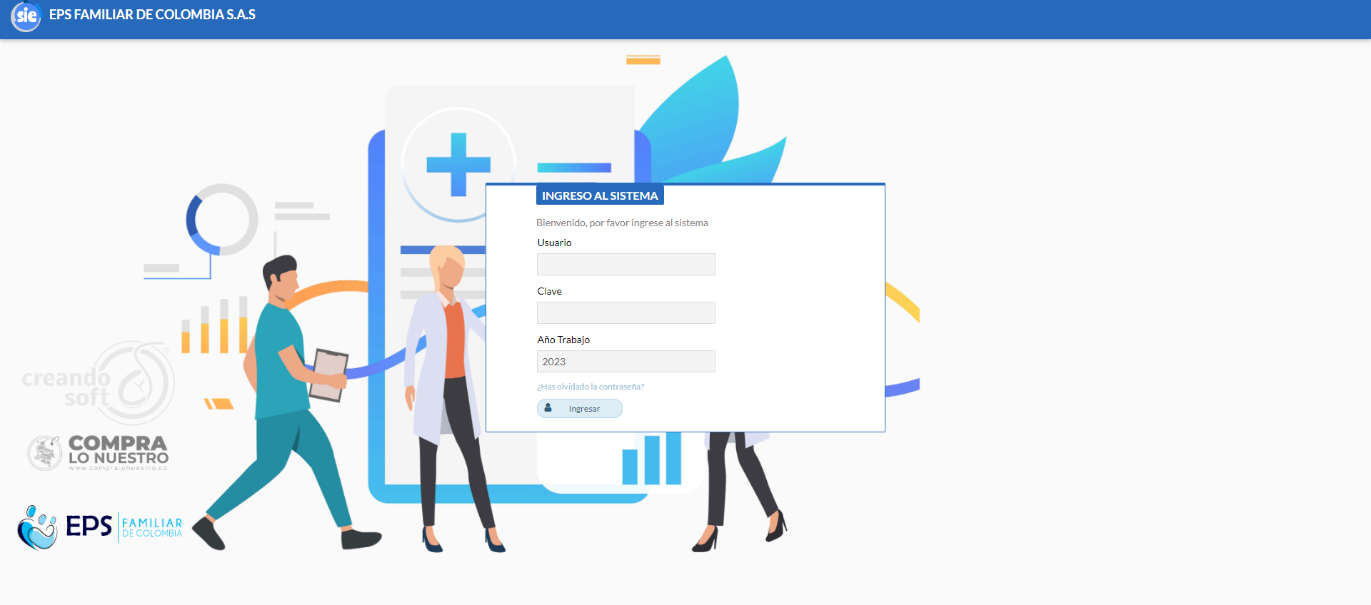
MANUAL DE USUARIO BÁSICO
- SIE-
MÓDULO IPS
-RECEPCION RIPS-
El proceso inicia con las siguientes opciones:

Slide 2
2
-CUENTAS MÉDICAS-
Cargue de RIPS
El proceso de cargue de RIPS inicia seleccionado el tipo de RIPS que se desea subir:
Se debe diferenciar por el tipo de regimen y si tienen o no contrato, y si el servicio es PBS o no PBS. El comportamiento sigue el mismo proceso para todos los casos, la única diferencia es que si es por contrato se debe previamente seleccionar un contrato.
El proceso que muestre este documento es un regimen subsidiado, servicios PBS y con contrato, eso indica que se selecciona la primera opción.
Ahora debemos seleccionara el contrato al cual se le suben los RIPS, en nuestro caso, se han preparado RIPS para el contrato 405.2021, luego presionamos “Seleccione” y ubicamos el RIPS en formato “ZIP” que contenga todos los archivos del proceso:

Slide 3
3
Lo seleccionamos y presionamos “Importar” y luego “Actualizar” para empezar la validación del archivo:
Si todo es correcto el sistema informa del proceso:
Si no es correcto, se presenta un archivo de errores a subsanar y se debe iniciar nuevamente el proceso desde el primer punto, una vez, se haya ajustado los errores.
Cargue de Soportes
Una vez el RIPS esté recepcionado, se debe pasar a cargar los soportes del mismo. Para el caso del RIPS en estudio, vemos su contenido del RIPS y la factura CAB179232.

Slide 4
4
Al entrar a cargar soportes, el sistema nos muestra las recepciones pendientes de SOPORTES:
Seleccionamos la repcepción de interés, usando el primer icono:
El sistema nos indica a cuales facturas se le deben cargar soportes, la cual es indica en el “combo” del primer componente. Se debe seleccionar la factura de interés y presionar “Buscar”

Slide 5
5
Entramos a la factura, presionando el botón:
Para subir los soportes, debemos seleccionar el soporte y presionar importar:
En ese momento el soporte va a la parte superior del formulario y ahora seleccionamos el soporte, escribiendo en el campo “Tipo Soporte”, el nombre del soporte o un *
Para que finalmente quede de esta forma:

Slide 6
6
El tipo de soporte es solo un ejemplo. Y ahora presione “Actualizar” y ahora vemos que ya la factura tiene los soportes cargados:
Así debe hacerse con cada factura de la recepción.
Consultar Radicados
Luego de subir los soportes a cada factura, se procede a presentar la recepción a la EPS, para eso buscamos entonces la recepción y procedemos entrar a ella, en el primer icono.
Ahora presionamos el boton “Recepcionar”
Cuando se recepciona, se le presenta a la EPS, para que la EPS radique o haga la devolución.
El proceso de la IPS culmina con la RECEPCIÓN de los RIPS.
RIPS Radicados
A través de esta opción podemos mirar todas las recepciones que la EPS le ha radicado a la IPS:

Slide 7
7
Devoluciones
A través de esta opción podemos mirar todas las recepciones que la EPS le ha devuelto a la IPS:
Esto para efecto de revisión. Si una recepción fue devuelta debe volverse a subir.

